Slide 1

Factory Method 工廠方法模式
Copyright © 2017 Senao Inc. All rights reserved

Slide 2
目的
定義一個可以用來創建物件的介面，讓這個創建介面的子類別去決定該實例化哪一個產品的實作類別。

Slide 3
概觀
讓子類別決定要實體化的類別為何?
工廠方法讓一個產品類別的實例化遞延到其子工廠類別。

Slide 4
簡單工廠的問題
public class 三明治工廠 {
public 三明治 製作三明治(String 種類) {
三明治 產品 = null;
if (種類.equals("火腿蛋三明治")) {
產品 = new 火腿蛋三明治();
} else if (種類.equals("鮪魚蛋三明治")) {
產品 = new 鮪魚蛋三明治();
};
return 產品;
}
}
如果要賣飲料，就要修改這裡

Slide 5
解決方法
建立一個工廠介面
為每種產品建立一個工廠類別

Slide 6
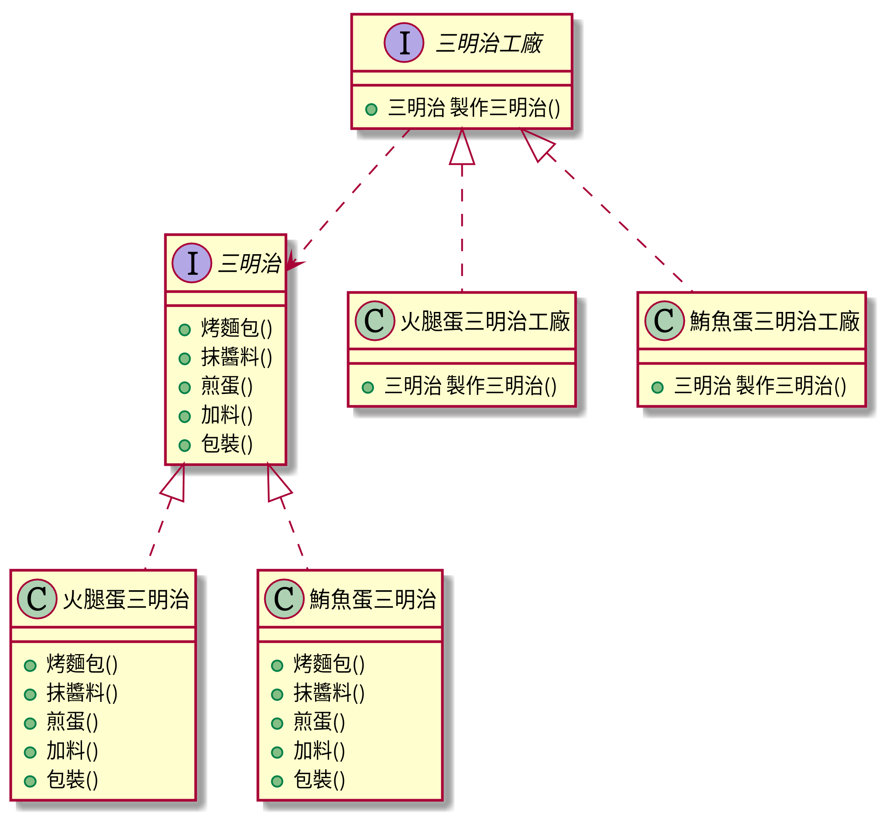

Slide 7
三明治工廠介面
public interface 三明治工廠 {
public 三明治 製作三明治();
}

Slide 8
火腿蛋三明治工廠
public class 火腿蛋三明治工廠 implements 三明治工廠{
@Override
public 三明治 製作三明治() {
return new 火腿蛋三明治();
}
}

Slide 9
鮪魚蛋三明治工廠
public class 鮪魚三明治工廠 implements 三明治工廠{
@Override
public 三明治 製作三明治() {
return new 鮪魚蛋三明治();
}
}

Slide 10
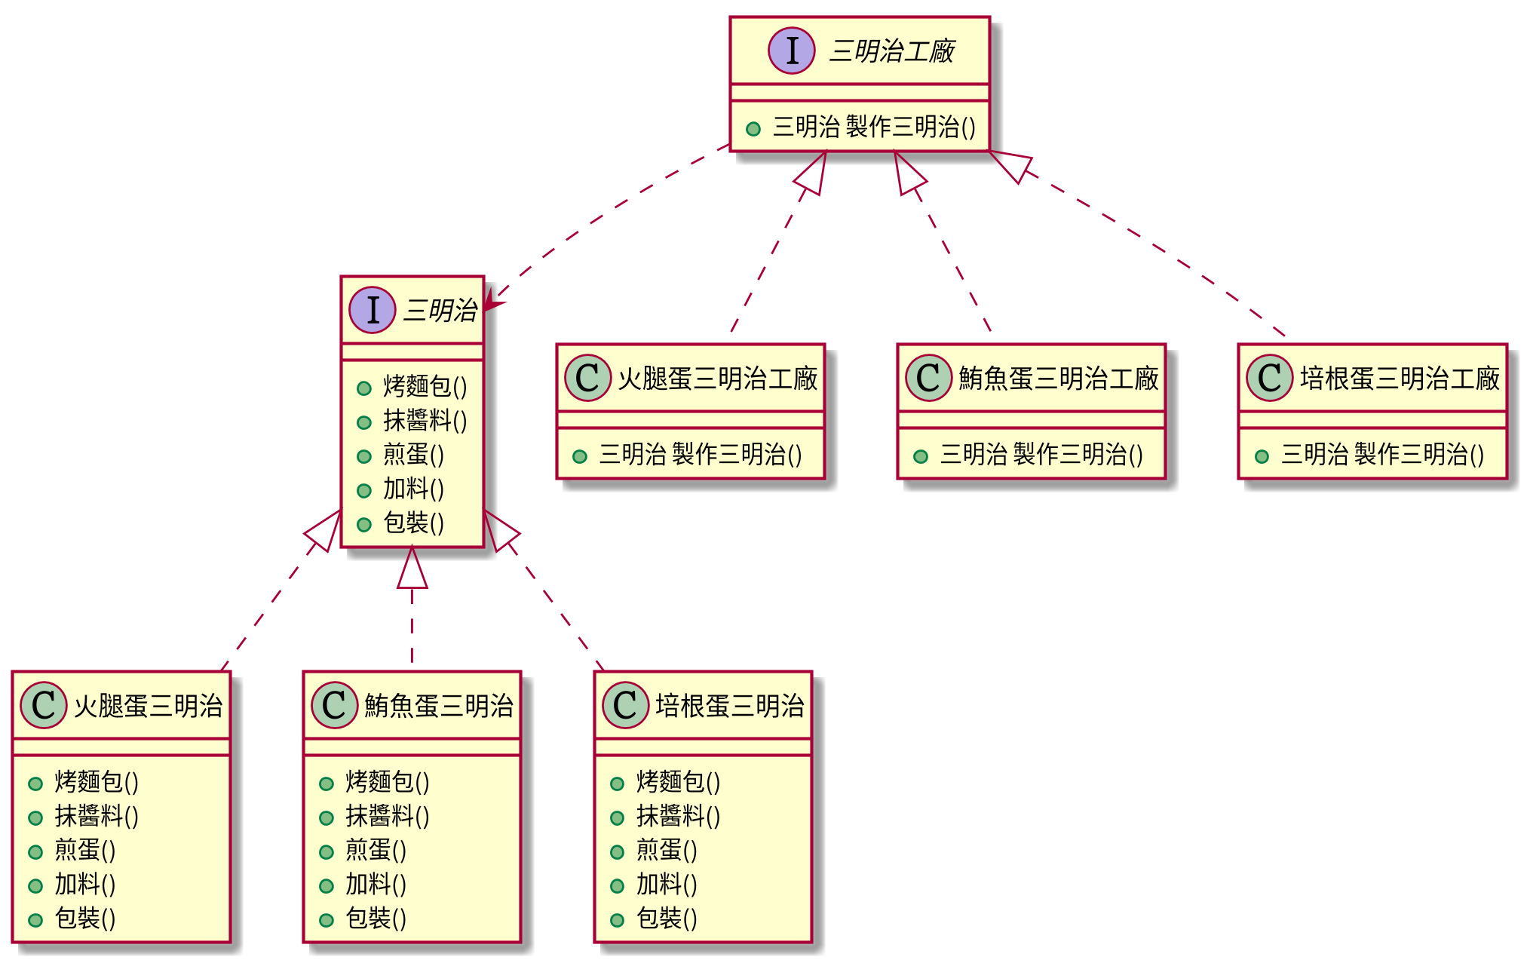

Slide 11
培根蛋三明治工廠
public class 培根蛋三明治工廠 implements 三明治工廠{
@Override
public 三明治 製作三明治() {
return new 培根蛋三明治();
}

Slide 12
public static void main(String[] args) {
String 客人要的三明治 = args[0];
三明治工廠 工廠 = null;
if (客人要的三明治.equals("火腿蛋三明治")) {
工廠 = new 火腿蛋三明治工廠();
} else if (客人要的三明治.equals("鮪魚蛋三明治")) {
工廠 = new 鮪魚蛋三明治工廠();
} else if (客人要的三明治.equals("培根蛋三明治")) {
工廠 = new 培根蛋三明治工廠();
} else {
System.out.println("目前不提供 " + 客人要的三明治);
}
三明治 三明治 = 工廠.製作三明治();
}

Slide 13
結論
工廠方法將簡單工廠內部判斷邏輯移到用戶端。
新加功能時，原本是改工廠類別的方法，現在是修改用戶端。
用戶端存在判斷邏輯，如何消除？

Slide 14
簡單工廠 vs 工廠方法
 | 簡單工廠 | 工廠方法
產品實例化 | 工廠中的方法 | 子類別
新增產品 | 修改方法 | 新增子類別

Slide 15
作業5
我們正在開發一套信用卡授權系統，你負責其中一個模組，接受信用卡號碼和信用卡發卡行(國泰，中信，NCCC)，要呼叫各家銀行的 API 去驗證信用卡，回傳是否驗證成功的結果。
請用工廠模式撰寫上述的模組

Slide 16
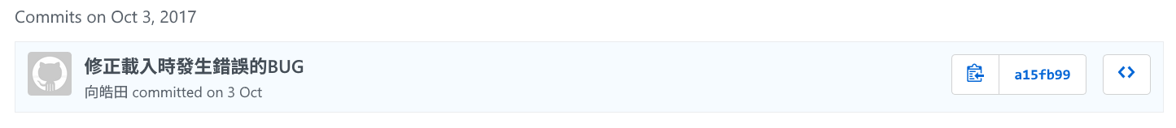
作業繳交方式
繳交內容：程式碼與 Class Diagram，檔案請放在 Github
以 email 寄出，信件標題 DP05-工號
信件內容：master 的 commit 網址
https://github.com/leoshiang/LSMoney/tree/a15fb999930c12fe0bbf3783d5cd37ae0df8d1d6

